Slide 1
计量经济学
—理论·方法·EViews应用
郭存芝 杜延军 李春吉 编著
电子教案

Slide 2
第二章 一元线性回归模型
◆ 学习目的
理解回归模型的概念，学会对一元线性回归模型进行参数估计、检验和预测，为多元线性回归模型的学习打下基础。

Slide 3
第二章 一元线性回归模型
◆ 基本要求
1) 理解样本回归模型、总体回归模型的概念；
2) 掌握一元线性回归模型的普通最小二乘参数估计方法，了解一元线性回归模型的基本假设、一元线性回归模型的最大似然参数估计方法、一元线性回归模型的普通最小二乘参数估计量与样本回归线的性质、一元线性回归模型随机误差项方差的估计；
3) 学会对一元线性回归模型进行拟合优度检验，对一元线性回归模型的参数进行区间估计和假设检验；
4) 学会进行一元线性回归模型被解释变量的总体均值和个别值预测；
5)学会利用Eviews软件进行一元线性回归模型的参数估计、检验和预测。

Slide 4
第一节 回归模型概述
◆ 相关分析与回归分析
◆ 随机误差项
◆ 总体回归模型
◆ 样本回归模型

Slide 5
一、相关分析与回归分析
1. 经济变量之间的关系
计量经济研究是对经济变量之间关系的研究，针对某一具体
经济问题展开研究时，首先需要考察的就是相关经济变量之间有
没有关系、有什么样的关系。
确定的函数关系
经济变量之间的关系
不确定的相关关系

Slide 6
函数关系
指某一经济变量可直接表示为其他经济变量的确定的函数，
函数表达式中没有未知参数，不存在参数估计的问题。
例如:
1) 某一商品的销售收入Y与单价P、销售数量Q之间的关系Y = PQ
2) 某一农作物的产量Q与单位面积产量q 、种植面积S之间的关系Q = q S

Slide 7
相关关系
指不同经济变量的变化趋势之间存在某种不确定的联系，某一或
某几个经济变量的取值确定后，对应的另一经济变量的取值虽不能唯
一确定，但按某种规律有一定的取值范围。
相关关系的表达式一般表示为含有未知参数的函数形式，需要进行参数估计。
例如:
居民消费C与可支配收入Y之间的关系，可支配收入的取值确定后，消费的取值虽不能唯一确定，但有一定的取值范围，0 < C < Y ，遵循边际消费倾向递减的规律。居民消费C与可支配收入Y之间的关系可表示为C = α + β Y，α 、β为待估参数。

Slide 8
相关关系的分类
a)按照涉及的变量的数量
单相关(一元相关)
------ 指两个经济变量之间存在的相关关系
复相关(多元相关)
------ 指多个经济变量之间存在的相关关系,可能是几个
经济变量的某种综合效果与一个经济变量有趋势方面的联系。

Slide 9
相关关系的分类
b)按照相关的程度
完全相关
极强的相关关系 ,指某一或某几个经济变量的取值确定后，
对应的另一经济变量的取值能唯一确定，实际上是确定的
函数关系，所以函数关系可看作是相关关系的特例。
不相关
极弱的相关关系,指某一或某几个经济变量的取值确定后，
对应的另一经济变量不仅取值不能唯一确定，而且取值范
围也不能确定。
不完全相关
介于完全相关与不相关之间的情况。

Slide 10
相关关系的分类
c)按照相关的性质
正相关
指不同经济变量的变化趋势一致，即一个经济变量的
取值由小变大时，另一经济变量的取值也由小变大；
负相关
指不同经济变量的变化趋势相反，即一个经济变量的
取值由小变大时，另一经济变量的取值由大变小。

Slide 11
相关关系的分类
c)按照相关的性质
线性相关
指相关变量之间的关系可由线性函数近似表示，即由
相关变量的取值绘制的散点图趋向于直线形式；
非线性相关
指相关变量之间的关系可由某种非线性函数近似表
示，即由相关变量的取值绘制的散点图趋向于某种
曲线形式。

Slide 12
函数关系与相关关系的区别
确定的函数关系可以直接用于经济活动，无需分析。
不确定的相关关系，隐含着某种经济规律，是有关研究的重点

Slide 13
一、相关分析与回归分析
2. 相关分析
研究变量之间的相关关系的形式和程度的一种统计分析方法，主要
通过绘制变量之间关系的散点图和计算变量之间的相关系数进行。
例如:
绘制变量之间关系的散点图
判断相关关系是线性相关还是非线性相
关、正相关还是负相关；
计算变量之间的相关系数
度量变量之间的线性相关的程度、判断线
性相关关系是正相关还是负相关

Slide 14
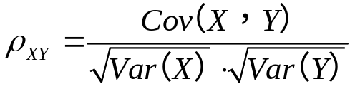



相关系数
十九世纪末——英国著名统计学家卡尔·皮尔逊（Karl Pearson）
——度量两个变量之间的线性相关程度的简单相关系数（简称相关系数）
两个变量X和Y的总体相关系数为
（2-1）
其中，
是变量X、Y的协方差，
、
分别是变量X、Y的方差。

Slide 15


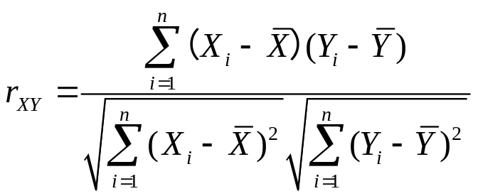
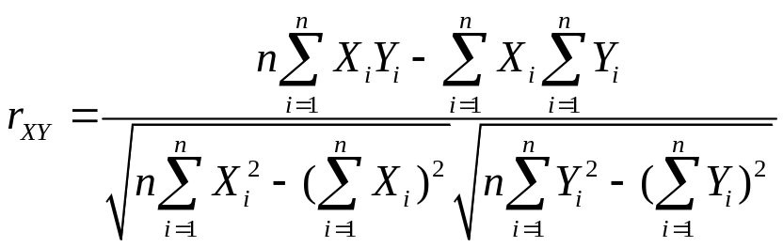
如果给定变量X、Y 的一组样本
，
n ，
则总体相关系数的估计——样本相关系数为
或
（2-2）
（2-3）
相关系数的取值介于−1—1之间，
取值为负表示两变量之间存在负相关关系；
取值为正表示两变量之间存在正相关关系；
取值为−1表示两变量之间存在完全负相关关系；
取值为0表示两变量不相关；
取值为1表示两变量之间存在完全正相关关系。

Slide 16
3. 回归分析
研究不仅存在相关关系而且存在因果关系的变量之间的依存关系的
一种分析理论与方法，是计量经济学的方法论基础，
1）设定理论模型，描述变量之间的因果关系；
2）根据样本观察数据利用适当方法对模型参数进行估计，
得到回归方程；
主要内容
3）对回归方程中的变量、方程进行显著性检验，推求参数
的置信区间、模型的预测置信区间；
4）利用回归模型解决实际经济问题。

Slide 17
例如:
居民消费C与可支配收入Y之间不仅存在相关关系而且存在因
果关系，不仅可以利用相关分析研究两者之间的相关程度，还可
以利用回归分析研究两者之间的具体依存关系。可以将C作为被
解释变量、Y作为解释变量，根据相关经济理论，设定含有待估
参数α 、β 的理论模型C = α + β Y，估计模型中的参数α 、β ，得
到回归方程，进行相关统计检验和推断，利用回归模型进行结构
分析、经济预测、政策评价等。

Slide 18
4. 相关分析与回归分析之间的关系
联系：
1）都是对存在相关关系的变量的统计相关关系的研究；
2）都能测度线性相关程度的大小；
3）都能判断线性相关关系是正相关还是负相关。
区别：
1）相关分析仅仅是从统计数据上测度变量之间的相关程度，
不考虑两者之间是否存在因果关系，因而变量的地位在相
关分析中是对等的；
回归分析是对变量之间的因果关系的分析，变量的地位是
不对等的，有被解释变量和解释变量之分。
2）相关分析主要关注变量之间的相关程度和性质，不关注变
量之间的具体依赖关系。
回归分析在关注变量之间的相关程度和性质的同时，更关注变量
之间的具体依赖关系，因而可以深入分析变量间的依存关系，有
可能达到掌握其内在规律的目的，具有更重要的实践意义。

Slide 19





二、随机误差项
含有随机误差项是计量经济学模型与数理经济模型的一大区别。
例如:
对于供给不足下的生产活动，可以认为产出是由资本、劳动、技术等投入要素决定的，并且，一般情况下，产出随着投入要素的增加而增加，但要素的边际产出递减。
数理经济模型用确定性的函数描述经济变量之间的理论关系，对这
一经济活动，笼统地描述为
或具体地用某一种生产函数描述为
其中， Q表示产出，T表示技术，K表示资本，L表示劳动， A、
、
、
是未知参数。

Slide 20


二、随机误差项
含有随机误差项是计量经济学模型与数理经济模型的一大区别。
例如:
对于供给不足下的生产活动，可以认为产出是由资本、劳动、技术等投入要素决定的，并且，一般情况下，产出随着投入要素的增加而增加，但要素的边际产出递减。
计量经济学模型用随机方程揭示经济变量之间的因果关系，对于这
一经济活动，与上述数理经济模型相对应，描述为
或描述为对数线性函数形式
其中，
是随机误差项。

Slide 21

随机误差项——称为随机扰动项或随机干扰项（stochastic disturbance）
一般用希腊字母
或
表示
存在原因
第一，人类的经济行为本身带有随机性；
第二，通常一个变量总是受众多因素的影响；
第三，任何函数反映经济变量之间的关系都只是一种简化反映；
第四，经济数据来源于调查统计，而非严格的控制实验；

Slide 22
结论
一个经济变量通常不能被另一个经济变量完全精确地决定，需要
引入随机误差项来反映各种误差的综合影响，主要包括：
1）变量的内在随机性的影响；
2）解释变量中被忽略的因素的影响；
3）模型关系设定误差的影响；
4）变量观察值的观察误差的影响；
5）其他随机因素的影响。

Slide 23
三、总体回归模型
1．总体回归曲线与总体回归函数
给定解释变量条件下被解释变量的期望轨迹称为总体回归曲线
（population regression curve），或总体回归线（population
regression line）。
描述总体回归曲线的函数称为总体回归函数（population regression
function）。

Slide 24









对于只有一个解释变量X的情形，总体回归函数为
（2-4）
，都有被解释变量Y的条件期望
表示对于解释变量X的每一个取值
与之对应，
是X的函数。
对于含有多个解释变量
、
、
、
的情形，总体回归函数为
（2-5）
表示对于解释变量
、
、
、
的每一组取值
，都有被解释变量Y的条件期望
与之对应，
是
、
、
、
的函数。

Slide 25
例2-1
假设一个由100个家庭构成的总体，并假设这100个家庭的
月可支配收入水平只限于1300元、1800元、2300元、2800
元、3300元、3800元、4300元、4800元、5300元、5800元10
种情况，每个家庭的月可支配收入与消费数据如表2-1所示，
要研究这一总体的家庭月消费支出Y与家庭月可支配收入X之
间的关系，以便根据已知的家庭月可支配收入水平测算该总
体的家庭月消费支出平均水平。

Slide 26
表2-1 100个家庭的月可支配收入与消费数据 单位：元
可支配收入X | 1300 | 1800 | 2300 | 2800 | 3300 | 3800 | 4300 | 4800 | 5300 | 5800
消费支出Y | 1033 1126 1207 | 1120 1208 1256 1327 1439 1584 | 1128 1167 1231 1288 1371 1439 1452 1533 1597 1676 1793 | 1455 1501 1635 1728 1789 1835 1886 1943 2033 2178 2294 2351 2410 | 1788 1835 1872 1903 1965 2061 2157 2206 2289 2314 2390 2426 2458 2478 2543 | 1966 2048 2122 2213 2315 2357 2369 2398 2452 2501 2534 2568 2610 2659 2723 | 2197 2286 2315 2386 2467 2581 2623 2677 2710 2985 3004 3082 3119 3102 | 2436 2588 2672 2736 2801 2893 2902 3027 3155 3260 | 2765 2853 2900 3021 3065 3146 3278 3305 3423 | 3022 3156 3401 3669

Slide 27
析：
家庭消费支出主要取决于家庭可支配收入，但不是唯一取决于家庭可支
配收入，还会受到其他各种不确定性因素的影响，因而可支配收入相同的不同家庭的消费支出各不相同。
由于是对总体的考察，由表2-1可求得家庭可支配收入X为某一特定数值
时家庭消费支出Y的条件分布（conditional distribution）
例如，
X=2300条件下，Y=1371的条件概率等于1/11，即
由此可求得对应于家庭可支配收入X的各个水平的家庭消费支出Y的条件
均值（conditional mean）或称为条件期望（conditional expectation），
如表2-2所示。

Slide 28
表2-2 100个家庭的月可支配收入与消费数据 单位：元
可支配收入X | 1300 | 1800 | 2300 | 2800 | 3300 | 3800 | 4300 | 4800 | 5300 | 5800
E（Y/X_{i}） | 1122 | 1324 | 1425 | 1926 | 2179 | 2389 | 2681 | 2847 | 3084 | 3312
由表2-1、表2-2中的数据绘制不同可支配收入家庭的消费支出散
点图、家庭消费支出与可支配收入关系的总体回归曲线，如图2-1所示。

Slide 29
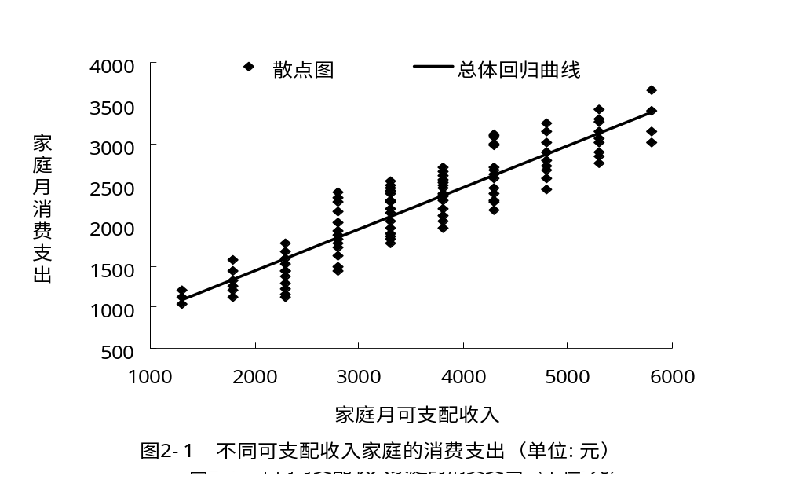
从散点图可以清晰地看出，不同家庭的消费支出虽然存在差异，但总体
趋势随可支配收入的增加而增加，总体回归曲线反映了这一趋势。

Slide 30
事实上，经济活动中的总体包含的个体的数量往往非常多，一般不
大可能像例2-1假设的那样得到总体中所有个体的观察数据，因此也就不
大可能依据总体的所有观察数据计算得到被解释变量Y的条件期望，无
法画出精确的总体回归曲线，相应地，总体回归函数的具体形式也无法
精确确定。所以，对于总体回归函数，通常只能根据经济理论或实践经
验进行设定，也就是说，通常需要对总体回归函数作出合理的假设。

Slide 31



2．总体回归模型
对于只有一个解释变量X的情形，第i个个体的被解释变量的观察值
可由其期望值
和随机误差项
表示为
（2-6）
、
、
对于含有多个解释变量
、
的情形，第i个个体的被解释变量的观察值
可由其期望值
和随机误差项
表示为
（2-7）
（2-6）或式（2-7）是总体回归函数的个别值表示方式，因为引入了随机
误差项，称为总体回归函数的随机设定形式，也是因为引入了随机误差项，
成为计量经济学模型，称为总体回归模型（population regression model）。

Slide 32
总体回归模型中，观察值
是两部分之和，一部分是
的期望值
或
，是
或
对应的
的平均状态，反映解释变量对被解释变量的影响，称为系统性（systematic）
部分或确定性（deterministic）部分；另一部分是随机误差项
，是观察值
围绕它的期望值
或
的离差（deviation），
反映解释变量之外的诸多随机因素对被解释变量的影响，称为非系统性
（nonsystematic）部分或随机（stochastic）部分。

Slide 33







3．线性总体回归模型
确定性部分为线性函数的总体回归模型称为线性总体回归模型。
线性总体回归模型是计量经济学中最常见的总体回归模型。
只含有一个解释变量的线性总体回归模型称为一元线性总体回归模型，
简称一元线性回归模型或简单线性回归模型（simple linear regression model），
其一般形式是
（2-8）
其中，Y为被解释变量，X为解释变量，
、
为待估参数，
称为回归系数
（regression coefficients），
为随机误差项，
为观测值下标，
为样本容量。

Slide 34


3．线性总体回归模型
确定性部分为线性函数的总体回归模型称为线性总体回归模型。
线性总体回归模型是计量经济学中最常见的总体回归模型。
含有多个解释变量的线性总体回归模型称为多元线性总体回归模型，简称
多元线性回归模型（multiple linear regression model），其一般形式是
（2-9）
、
、
、
其中，Y为被解释变量，
为解释变量，
、
、
、
为待估参数，即回归系数，
为随机误差项，
为观测值下标，
为样本容量。

Slide 35

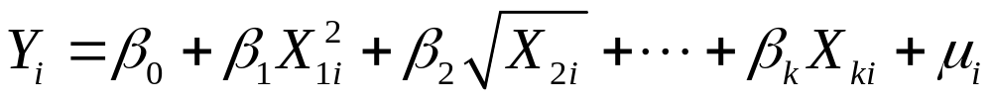
注意：
这里所说的线性函数和通常意义下的线性函数不同，这里的线性函数指
参数是线性的，即待估参数都只以一次方出现，解释变量可以是线性的，也
可以不是线性的。
例如：
都是线性回归模型。

Slide 36

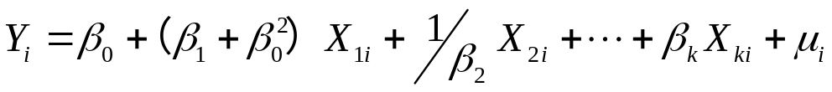
注意：
这里所说的线性函数和通常意义下的线性函数不同，这里的线性函数指
参数是线性的，即待估参数都只以一次方出现，解释变量可以是线性的，也
可以不是线性的。
例如：
都不是线性回归模型。

Slide 37




对于参数线性、解释变量非线性的回归模型，只要稍作变换，就可
化为线性回归模型的一般形式。
例如：
模型
令
，
，
，
，可将模型化为

Slide 38


4．线性回归模型的普遍性
例如，著名的Cobb-Dauglas生产函数表现为幂函数形式，
著名的菲利普斯曲线（Phillips curves）表现为双曲线形式。
一般情况下，对于只含有乘、除、指数、幂运算的非线性关系，可通过对
数变化化为线性关系，以Cobb-Dauglas生产函数
为例，方程两边取对数，可化为线性形式

Slide 39
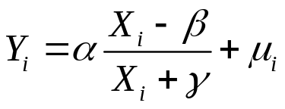






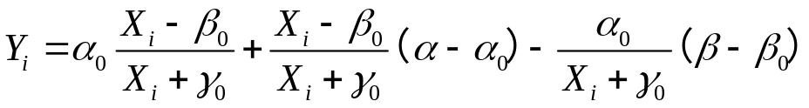
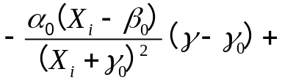

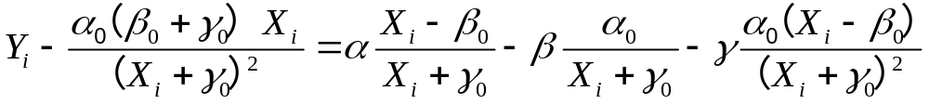
对于其他复杂的函数形式，可通过级数展开化为线性形式
例如，对于模型
可先根据所掌握的信息确定参数
、
、
的一组初始值
、
、
，然后在点
（ ）
处对模型作泰勒级数展开，并取一阶近似值，得
，
，
余项
整理得
+余项

Slide 40
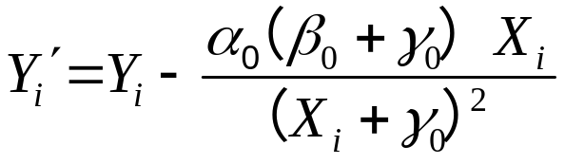
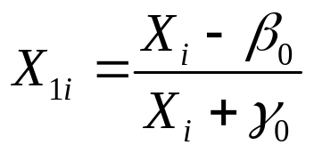
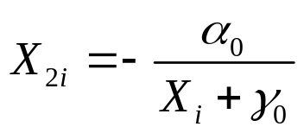
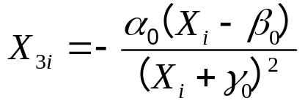

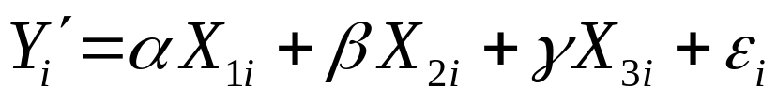
+余项
令
余项
原模型可化为
，
，

Slide 41
四、样本回归模型
1．样本回归函数与样本回归曲线
根据样本数据对总体回归函数作出的估计称为样本回归函数。
由样本回归函数绘制的曲线称为样本回归曲线（样本回归线）。

Slide 42
例2-2
以例2-1为例（假设一个由100个家庭构成的总体，并假设这100个家庭的月可支配收入水平只限于1300元、1800元、2300元、2800元、3300元、800元、4300元、4800元、5300元、5800元10种情况，每个家庭的月可支配收入与消费数据如表2-1所示，要研究这一总体的家庭月消费支出Y与家庭月可支配收入X之间的关系，以便根据已知的家庭月可支配收入水平测算该总体的家庭月消费支出平均水平。）
假设没有取得总体中所有家庭的可支配收入与消费支出数据，而是按可支
配收入水平的不同水平调查取得了一组有代表性的样本，如表2-3所示。
表2-3 家庭月可支配收入与消费支出的一个样本 单位：元
可支配收入X | 1300 | 1800 | 2300 | 2800 | 3300 | 3800 | 4300 | 4800 | 5300 | 5800
消费支出Y | 1126 | 1327 | 1439 | 1886 | 2206 | 2398 | 2677 | 2893 | 3065 | 3401

Slide 43




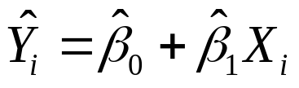
表2-3 家庭月可支配收入与消费支出的一个样本 单位：元
可支配收入X | 1300 | 1800 | 2300 | 2800 | 3300 | 3800 | 4300 | 4800 | 5300 | 5800
消费支出Y | 1126 | 1327 | 1439 | 1886 | 2206 | 2398 | 2677 | 2893 | 3065 | 3401
若将家庭月可支配收入X与消费支出Y的总体回归函数设定为一元
线性回归函数的形式
可采用适当方法根据表2-3中的数据得到参数
、
的估计
、
，从而得到样本回归函数

Slide 44
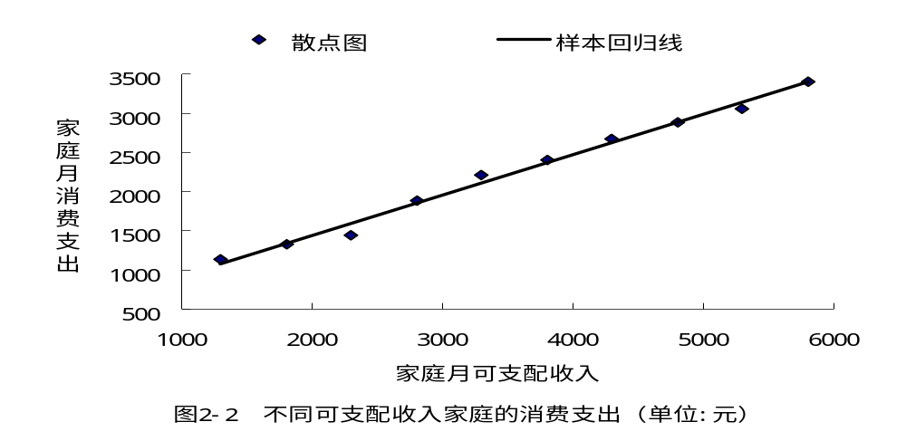
根据样本数据和样本回归方程可绘制不同可支配收入家庭的消费支出散点图、家庭消费支出与可支配收入关系的样本回归线，如图2-2所示。
从图中可以清晰地看出，样本回归线是通过对样本数据的较好的拟合对总
体回归线作出的一种估计。

Slide 45

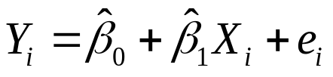
2．样本回归模型
引入样本回归函数中的代表各种随机因素影响的随机变量，
称为样本残差项、回归残差项或样本剩余项、回归剩余项，简称
残差项或剩余项（residual），通常用
表示。
在样本回归函数中引入残差项后，得到的是随机方程，成为
了计量经济学模型，称为样本回归模型。
例如：
对于例2-2中的样本回归函数
引入残差项
可得样本回归模型

Slide 46



3．线性样本回归模型
确定性部分
+ 随机部分
= 样本回归模型
确定性部分是线性函数的样本回归模型称为线性样本回归模型。
只含有一个解释变量的线性样本回归模型称为一元线性样本回归模型，
其一般形式是
（2-10）
其中，Y为被解释变量，X为解释变量，
、
是参数
、
的估计，
为残差项，
为观测值下标，
为样本容量。

Slide 47







3．线性样本回归模型
确定性部分
+ 随机部分
= 样本回归模型
确定性部分是线性函数的样本回归模型称为线性样本回归模型。
含有多个解释变量的线性样本回归模型称为多元线性样本回归模型，
其一般形式是
（2-11）
其中，Y为被解释变量， 为解释变量，
、
、… 、
、
、
、
、
是参数
、
、
、
、
的估计，
为残差项，
为观测值下标，
为样本容量。

Slide 48
第二节 一元线性回归模型的参数估计
◆ 一元线性回归模型的基本假设
◆ 参数的普通最小二乘估计
◆ 参数的最大似然估计
◆ 普通最小二乘参数估计量的性质
◆ 普通最小二乘样本回归函数的性质
◆ 随机误差项方差的估计

Slide 49



一、一元线性回归模型的基本假设
一元线性回归模型的基本假设包括对解释变量的假设、对随机误差项的
假设、对模型设定的假设几个方面，主要如下：
1）解释变量是确定性变量，不是随机变量。
2）随机误差项具有0均值、同方差，且在不同样本点之间是独立的，不存在序列相关，即
3）随机误差项与解释变量不相关。即
4）随机误差项服从正态分布，即
5）回归模型是正确设定的。

Slide 50
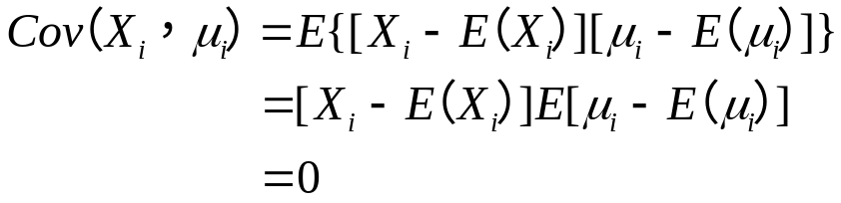


这5条假设中的前4条是线性回归模型的古典假设，也称为高斯假设，满足古典
假设的线性回归模型称为古典线性回归模型（classical linear regression model）。
在这5条假设中，若前两条假设满足，第3条自然满足，因为前两条假设成立时有
且由第2条假设有
因为

Slide 51
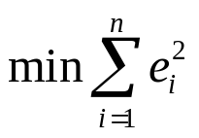
二、参数的普通最小二乘估计
普通最小二乘法（ordinary least squares，OLS）的基本思想
——使样本回归函数尽可能好地拟合样本数据
最小二乘法以
（2-12）
表示被解释变量的估计值与实际观察值的偏差总体上最小，
称为最小二乘准则。

Slide 52

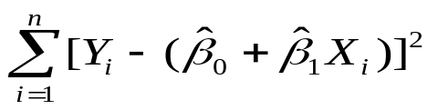


对于一元线性回归模型
最小二乘参数估计就是要求使
（2-13）
达到最小的参数
的估计
。

Slide 53
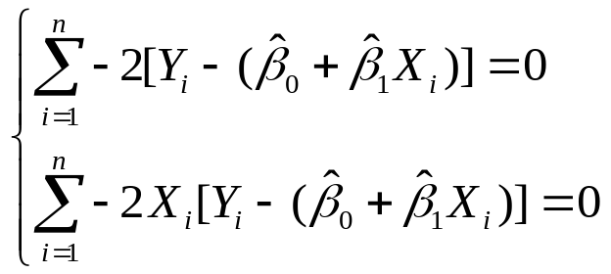
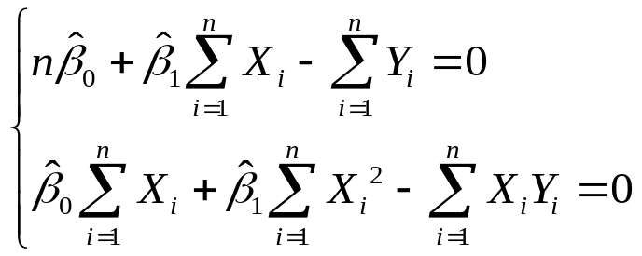
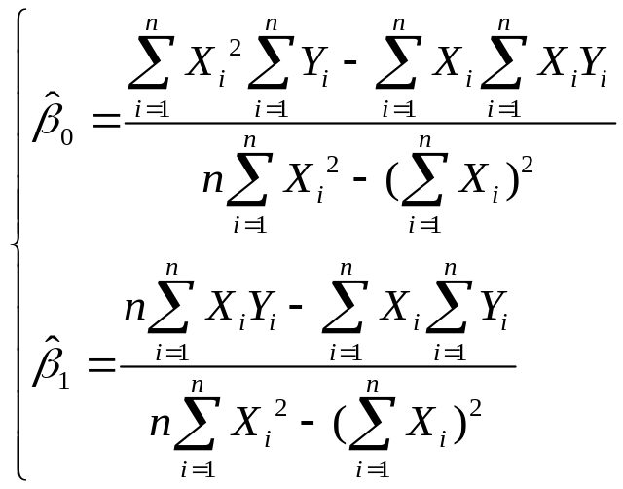

根据微积分中求极限的原理，要使式（2-13）达到最小，式（2-13）对
的一阶偏导数应等于0，即
整理得
（2-14）
（2-15）
解得
这就是参数
的普通最小二乘估
计量（ordinary least squares estimators）
方程组（2-14）或（2-15）称为正规方程组。
（2-16）

Slide 54


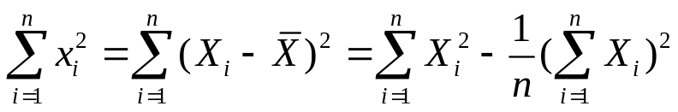
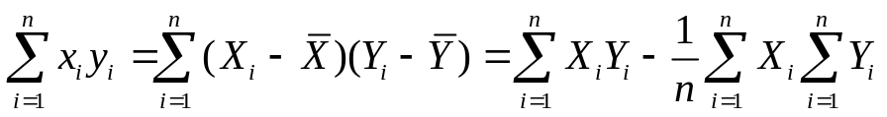
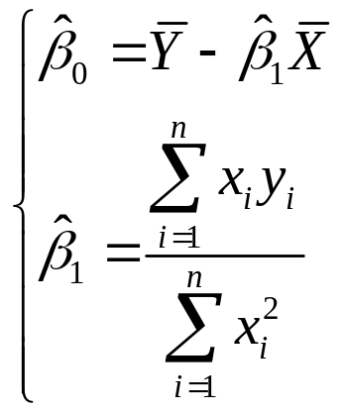
记
、
，由于
式（2-16）可改写为
称为参数
的普通最小二乘估
（2-17）
计量的离差形式（deviation form）

Slide 55

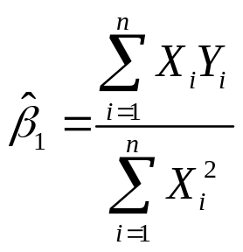

若一元线性回归模型中没有常数项，即模型为
可得普通最小二乘参数估计量为
（2-18）
这里需要明确两个概念——估计量（estimator）、估计值（estimate）。
估计量指以公式表示的参数的估计，是随机变量，其随机性源于被解释变量
。因为
等于其条件均值与随机误差项之和，是一个随机变量。估计值指
把样本数据代入参数估计公式得到的参数估计的具体数值，是确定的数字。

Slide 56

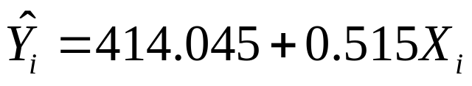
例2-3
以例2-2为例（假设一个由100个家庭构成的总体，并假设这100个家庭的月可支配收入水平只限于1300元、1800元、2300元、2800元、3300元、800元、4300元、4800元、5300元、5800元10种情况，每个家庭的月可支配收入与消费数据如表2-1所示，要研究这一总体的家庭月消费支出Y与家庭月可支配收入X之间的关系，以便根据已知的家庭月可支配收入水平测算该总体的家庭月消费支出平均水平。）
求关于家庭消费支出与可支配收入的关系的一元线性回归模型
的参数
的普通最小二乘估计值，写出样本回归函数。

Slide 57


三、参数的最大似然估计
基本思想
使从模型中取得样本观察数据的概率最大
对于一元线性回归模型
若满足基本假设，则
且X为确定性变量，有
且

Slide 58
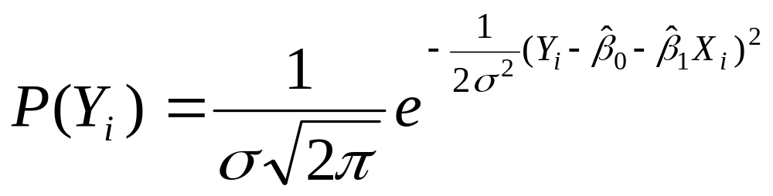
正态分布
Y的概率密度函数

Slide 59

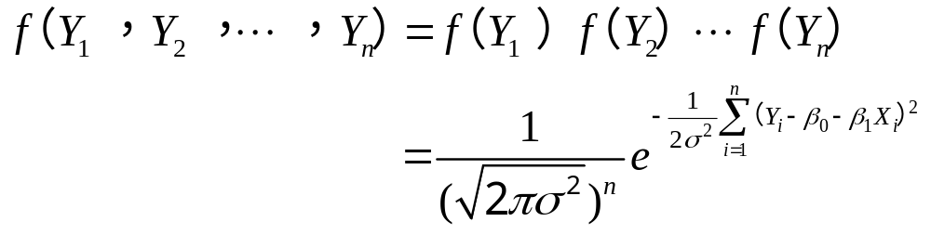


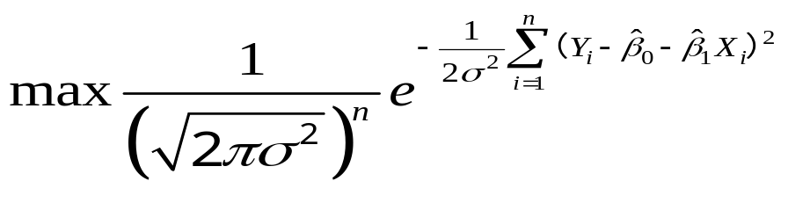
的联合概率密度函数是
（2-19）
对一组确定的样本，
的联合概率密度函数是关于
的函数，称为似然函数。
参数
的估计结果要使得到的模型能以最大概率产生样本数据，
就是要使似然函数极大化，即
（2-20）

Slide 60
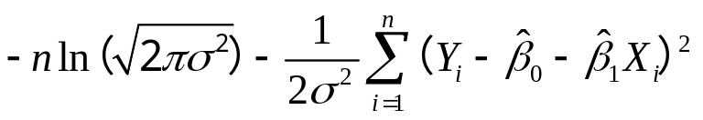
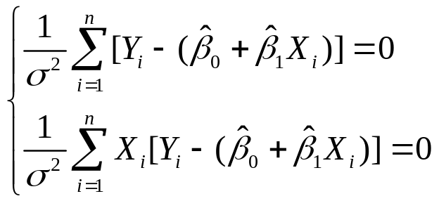


由于似然函数极大化等价于似然函数的对数
（2-21）
的极大化，所以，根据微积分中求极限的原理，分别求式（2-21）对
的一阶偏导数，并令求偏导的结果等于0，可得正规方程组
解得
（2-22）
这就是参数
的最大似然估计量
（2-23）
（maximum likelihood estimators）

Slide 61
四、普通最小二乘参数估计量的性质
统计性质
线性性
渐近无偏性
小样本性质
无偏性
大样本性质
(渐进性质)
一致性
有效性
渐近有效性

Slide 62

线性性
——指参数估计量可以表示为被解释变量
的线性组合
小样本性质
无偏性
——指参数估计量的数学期望等于参数的真实值
——指在所有的线性、无偏估计量中该参数估计量的方差最小
有效性
（最小方差性）
渐近无偏性
——指样本容量趋于无穷大时，参数估计量的数学期望
趋于参数的真实值
大样本性质
(渐进性质)
一致性
——样本容量趋于无穷大时，参数估计量依概率收敛于
参数的真实值
渐近有效性
——指样本容量趋于无穷大时，在所有的一致估计量中
该参数估计量具有最小的渐近方差。

Slide 63
几点说明：
1）满足线性性、无偏性、有效性三个小样本性质的参数估计量称为最佳
线性无偏估计量（best linear unbiased estimator，BLUE）。
2）满足小样本性质的参数估计量自然也满足大样本性质。
3）在小样本性质不满足的情况下，应扩大样本容量，考察大样本性质。
4）在满足基本假设情况下，一元线性回归模型的普通最小二乘参数估计
量是最佳线性无偏估计量。（why??）

Slide 64






Slide 65

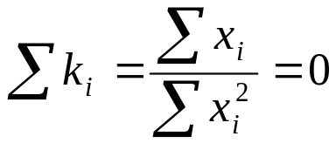
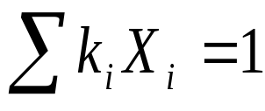
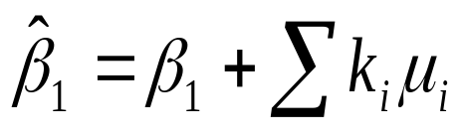
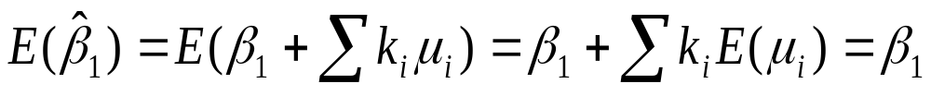
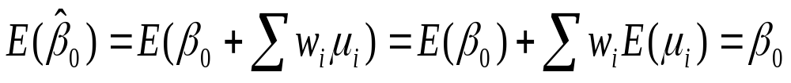
证：
易知
证明见教材P40
故
同样地，容易得出

Slide 66

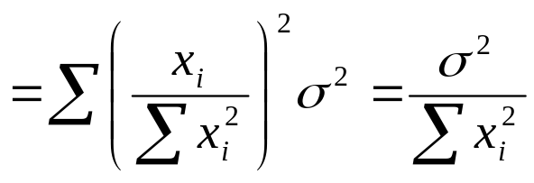
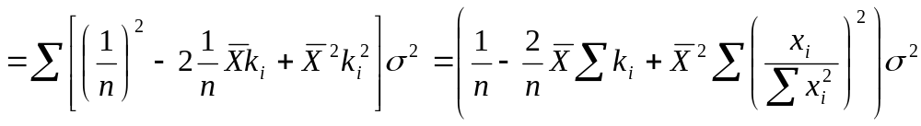
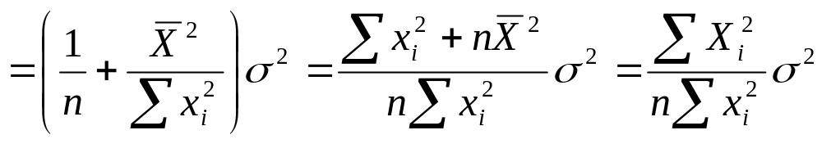

Slide 67
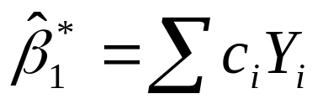
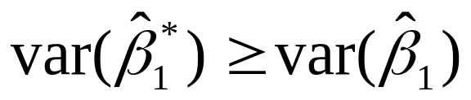
（2）证明最小方差性（证明过程略）
其中，c_{i}=k_{i}+d_{i}，d_{i}为不全为零的常数
则容易证明
普通最小二乘估计量（ordinary least Squares Estimators）称为最佳线性无偏估计量（best linear unbiased estimator, BLUE）

Slide 68



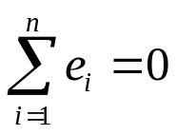
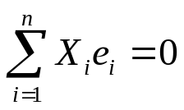
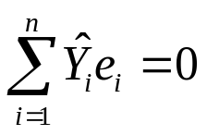
五、普通最小二乘样本回归函数的性质
1．样本回归线过样本均值点，
即点
满足样本回归函数
2．被解释变量的估计的均值等于实际值的均值，即
3．残差和为零，即
4．解释变量与残差的乘积之和为零，即
5．被解释变量的估计与残差的乘积之和为零，即

Slide 69
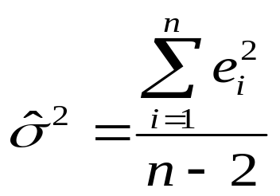
六、随机误差项方差的估计
1．随机误差项的方差的普通最小二乘估计量
随机误差项的方差的普通最小二乘估计量为
（2-35）
是一个无偏估计量。

Slide 70
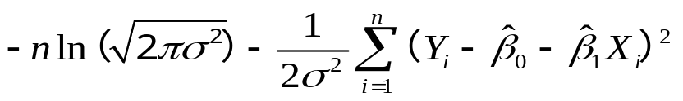


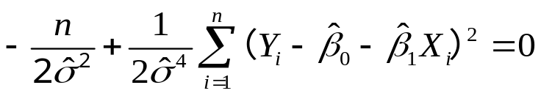


2．随机误差项的方差的最大似然估计量
随机误差项的方差的最大似然估计量可通过对数似然函数
求得。
按照最大似然法的基本思想，要求
使对数似然函数
极大化，求对数似然函数对 的偏导数，并令求偏导的结果等于0，得
即
由此可解得
（2-36）

Slide 71
第三节 一元线性回归模型的拟合优度检验
拟合优度——指样本回归线对样本数据拟合的精确程度
拟合优度检验——检验样本回归线对样本数据拟合的精确程度
拟合优度检验方法——通过构造表征拟合优度的统计量，对模型的拟合
效果作出评价
拟合优度检验实质——通过残差平方和构造了拟合优度的度量指标一一
决定系数，其基础是被解释变量的离差分解。

Slide 72


一、离差分解
如图2-3所示
=
图2-3 被解释变量的离差

Slide 73








（2-37）
记
=
——总体平方和或总离差平方和
反映样本观察值的总体离差的大小
=
——回归平方和
反映模型中由解释变量解释的那部分离差的大小
=
——残差平方和
反映模型中解释变量未解释的那部分离差的大小
这样，式（2-37）可表示为
=
（2-38）

Slide 74






二、决定系数
（2-38）
同除以总体平方和
（2-39）
是模型中由解释变量解释的那部分离差占总离差的比重
（2-40）
决定系数（ ）
（2-42）
是模型中解释变量未解释的那部分离差占总离差的比重
（2-41）

Slide 75

可决系数R²
称 R² 为（样本）可决系数/判定系数（coefficient of determination)。
可决系数的取值范围：[0，1]
如果模型与样本观测值完全拟合，则有R² ＝1。
当然，完全拟合的情况很少发生。
R²越接近1，说明实际观测点离样本线越近，拟合优度越高。

Slide 76


例2-4
以例2-3为例（假设一个由100个家庭构成的总体，并假设这100个家庭的月可支配收入水平只限于1300元、1800元、2300元、2800元、3300元、800元、4300元、4800元、5300元、5800元10种情况，每个家庭的月可支配收入与消费数据如表2-1所示，要研究这一总体的家庭月消费支出Y与家庭月可支配收入X之间的关系，以便根据已知的家庭月可支配收入水平测算该总体的家庭月消费支出平均水平。）
求关于家庭消费支出与可支配收入关系的一元线性回归模型的拟合优度。
或
模型的拟合效果较好

Slide 77




三、决定系数与相关系数的关系

Slide 78
第四节 一元线性回归模型的参数的统计推断
◆参数估计量的分布
◆参数的区间估计
◆参数的假设检验
◆参数估计与检验结果的表述

Slide 79






一、参数估计量的分布
服从正态分布

Slide 80






记
的标准差（standard error）分别为
进行标准化变换可得
（2-43）
（2-44）

Slide 81






令
替代
的样本方差
的样本标准差

Slide 82


令
替代
服从自由度为n-2的t 分布
（2-45）
（2-46）

Slide 83




二、参数的区间估计
参数的区间估计，即是求参数的置信区间，是在给定显著性水平
之下，
对参数的取值范围作出估计，参数的真实值落入这一区间的概率为
。
区间

Slide 84











由此可得
所以，在 显著性水平下，参数 的置信区间分别为
（2-47）
（2-48）

Slide 85




例2-5
以例2-3为例（假设一个由100个家庭构成的总体，并假设这100个家庭的月可支配收入水平只限于1300元、1800元、2300元、2800元、3300元、800元、4300元、4800元、5300元、5800元10种情况，每个家庭的月可支配收入与消费数据如表2-1所示，要研究这一总体的家庭月消费支出Y与家庭月可支配收入X之间的关系，以便根据已知的家庭月可支配收入水平测算该总体的家庭月消费支出平均水平。）
求关于家庭消费支出与可支配收入关系的一元线性回归模型的参数
的95%的置信区间。
答案
的95%的置信区间为
的95%的置信区间为

Slide 86




三、参数的假设检验
参数的假设检验——检验对模型参数所作的某一个假设是否成立
——基础是参数估计量的分布性质
——采用的方法是统计学中的假设检验
对模型参数所作的假设，可以是参数等于某一特定的数值
如原假设和备择假设分别为
，
，进行的是双边检验
可以是参数大于或小于某一特定的数值
如原假设和备择假设分别为
，
，进行的是单边检验

Slide 87
针对参数的某一假设，检验的基本思想是由原假设和参数估计量构
造一个小概率事件，判断在给定显著性水平下这一小概率事件是否发
生，如果小概率事件发生了，则拒绝原假设，接受备择假设；如果小概
率事件没有发生，则接受原假设，拒绝备择假设。因为小概率事件是一
次抽样中几乎不可能发生的事件，小概率事件发生，说明原假设不真。

Slide 88
由式（2-45）、式（2-46），可利用 t 分布进行参数的假设检验，称为 t 检验。
（2-45）
（2-46）

Slide 89
单侧检验与双侧检验
α
α
α/2
1–α
α/2
-Z_{α/2} Z_{α/2}
–Z_{α} 0
0 Z_{α}
双侧检验
左侧检验
右侧检验

Slide 90
附录 P309 假设检验
用单侧检验还是双侧检验，使用左侧检验还是右侧检验，决定于备择假设中的不等式形式与方向。与“不相等”对应的是双侧检验，与“小于”相对应的是左侧检验，与“大于”相对应的是右侧检验。

Slide 91







双侧检验
以
为例，
若针对原假设
，备择假设
进行检验，根据原假设
如果
,
思考：
接受原假设
是否显著不为0???
，
则拒绝原假设
，接受备择假设
。

Slide 92





左侧检验
若针对原假设
，备择假设
进行检验，根据原假设
如果
接受原假设
，
则拒绝原假设
，接受备择假设
。

Slide 93








例2-6
以例2-3为例（假设一个由100个家庭构成的总体，并假设这100个家庭的月可支配收入水平只限于1300元、1800元、2300元、2800元、3300元、800元、4300元、4800元、5300元、5800元10种情况，每个家庭的月可支配收入与消费数据如表2-1所示，要研究这一总体的家庭月消费支出Y与家庭月可支配收入X之间的关系，以便根据已知的家庭月可支配收入水平测算该总体的家庭月消费支出平均水平。）
检验家庭可支配收入对消费支出的影响是否显著，显著性水平
取0.01。
析：
原假设
，备择假设
查t分布表可得
已知
，
，有
拒绝原假设
，接受备择假设
影响显著

Slide 94

四、参数估计与检验结果的表述
以例2-3—例2-6对消费函数模型的分析为例，
可按规范格式将分析结果表述为
第一行是样本回归函数；
第二行是对应参数估计值的t 统计值
第三行是模型的拟合优度

Slide 95
第五节 一元线性回归模型的预测
在样本数据反映的经济变量之间的关系基本上没有变化的情况下，
可利用经过参数估计和检验的模型，由已知或事先测定的解释变量的数
值，预测被解释变量的数值。
被解释变量的总体均值的点预测
被解释变量的总体均值的区间预测
被解释变量的个别值的区间预测

Slide 96





一、总体均值
的点预测
将已知或事先测定的样本观察数据以外的解释变量的观察值记为
，对应的被解释变量的观察值记为
，由样本回归函数
可得，对应于解释变量
，被解释变量
的预测值为
（2-49）
这是被解释变量的总体均值
的一个无偏估计
( Why?? )
作为被解释变量的总体均值
的点预测

Slide 97



例2-7
以例2-3为例（假设一个由100个家庭构成的总体，并假设这100个家庭的月可支配收入水平只限于1300元、1800元、2300元、2800元、3300元、800元、4300元、4800元、5300元、5800元10种情况，每个家庭的月可支配收入与消费数据如表2-1所示，要研究这一总体的家庭月消费支出Y与家庭月可支配收入X之间的关系，以便根据已知的家庭月可支配收入水平测算该总体的家庭月消费支出平均水平。）
利用例2-3建立的消费函数模型，求家庭可支配收入为6000元时家庭平
均消费支出的预测值。
析：
将家庭可支配收入
代入样本回归函数
可得家庭平均消费支出的预测值为

Slide 98







二、总体均值
的预测置信区间
也可以表示为
的线性组合，
服从正态分布。
由于
可以证明
所以

Slide 99











用
的无偏估计量
替代
，有
其中
对于给定的显著性水平
由此可得，总体均值
的置信度为
的预测置信区间为
，
（2-50）

Slide 100







例2-8
以例2-3为例（假设一个由100个家庭构成的总体，并假设这100个家庭的月可支配收入水平只限于1300元、1800元、2300元、2800元、3300元、800元、4300元、4800元、5300元、5800元10种情况，每个家庭的月可支配收入与消费数据如表2-1所示，要研究这一总体的家庭月消费支出Y与家庭月可支配收入X之间的关系，以便根据已知的家庭月可支配收入水平测算该总体的家庭月消费支出平均水平。）
利用例2-3建立的消费函数模型，求家庭可支配收入为6000元时家庭平
均消费支出的置信度为95%的预测置信区间。
析：
可求得
预测置信区间为

Slide 101









三、个别值
的预测置信区间
已知
所以

Slide 102





用
的无偏估计量
替代
，有
其中
对于给定的显著性水平
由此可得，个别值
的置信度为
的预测置信区间为
（2-51）

Slide 103


例2-9
以例2-3为例（假设一个由100个家庭构成的总体，并假设这100个家庭的月可支配收入水平只限于1300元、1800元、2300元、2800元、3300元、800元、4300元、4800元、5300元、5800元10种情况，每个家庭的月可支配收入与消费数据如表2-1所示，要研究这一总体的家庭月消费支出Y与家庭月可支配收入X之间的关系，以便根据已知的家庭月可支配收入水平测算该总体的家庭月消费支出平均水平。）
利用例2-3建立的消费函数模型，求家庭可支配收入为6000元时家庭消
费支出的个别值置信度为95%的预测置信区间。
析：
可求得
预测置信区间为

Slide 104

四、预测置信区间的特征
图2-4 总体均值、个别值的预测置信区间

Slide 105

四、预测置信区间的特征
1．被解释变量总体均值的预测置信
区间窄于个别值的预测置信区间
2．解释变量X的取值偏离 的距离越
大，预测置信区间的宽度越大
3．样本容量越大、拟合优度越高，
预测置信区间越小

Slide 106
第五节 案例分析
问题：考察中国城镇居民消费支出与可支配收入的关系。
数据：以1978年为基期 ，利用城镇居民消费价格指数， 将所有名义数据调整为实际数据 。
Y：城镇居民家庭人均消费支出
X：城镇居民人均可支配收入

Slide 107

一. 建立模型
拟建立如下一元回归模型
二. 参数估计
采用Eviews软件进行回归分析的结果见下表

Slide 108
Dependent Variable: Y
Method: Least Squares
Date: 11/03/06 Time: 16:09
Sample: 1980 2004
Included observations: 25
Variable | Coefficient | Std. Error | t-Statistic | Prob.
C | 93.24083 | 7.080402 | 13.16886 | 0
X | 0.718432 | 0.007009 | 102.5081 | 0
R-squared | 0.997816 | Mean dependent var |  | 754.1376
Adjusted R-squared | 0.997721 | S.D. dependent var |  | 306.519
S.E. of regression | 14.63289 | Akaike info criterion |  | 8.281039
Sum squared resid | 4924.794 | Schwarz criterion |  | 8.378549
Log likelihood | -101.513 | F-statistic |  | 10507.91
Durbin-Watson stat | 1.339547 | Prob(F-statistic) |  | 0

Slide 109





三. 模型检验
  1．经济意义检验
且取值介于0-1之间，
这与西方经济学中边际消费倾向的意义相符合。
2．统计推断检验
因为 t_{0.025}(23)=2.069，
这表明城镇居民人均可支配收入对消费支出有显著影响。

Slide 110
四. 模型检验
2005、2006年我国城镇居民人均可支配收入分别为： X₂₀₀₅ ＝ 2106.7元、X₂₀₀₆ = 2385.2元 （1978年基期）
点估计：Y₂₀₀₅ = 93.24083 + 0.718432 × 2106.7
= 1606.761（元）
Y₂₀₀₆ = 93.24083 + 0.718432 × 2106.7
=1806.845（元）

Slide 111




2005年，我国城镇居民人均消费支出的总体均值的置信度为95%的预测置信区间为:
2005年，我国城镇居民人均消费支出的个别值的置信度为95%的预测置信区间为:
2005年，我国城镇居民人均消费支出的总体均值的置信度为95%的预测置信区间为:
2005年，我国城镇居民人均消费支出的个别值的置信度为95%的预测置信区间为:

